Slide 1
ŽIVOT VE STŘEDNÍ ASII
Městské muzeum Horažďovice
3. listopadu 2017
18:00

Slide 2
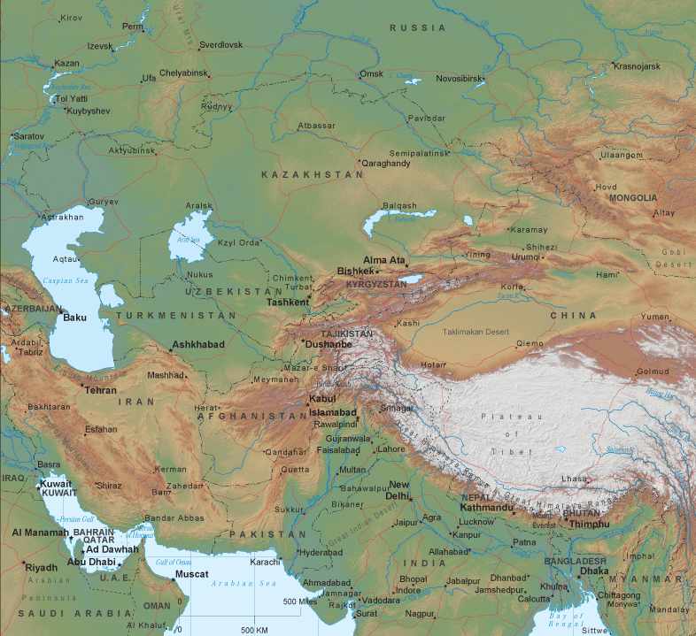
Kde je Střední Asie

Slide 3
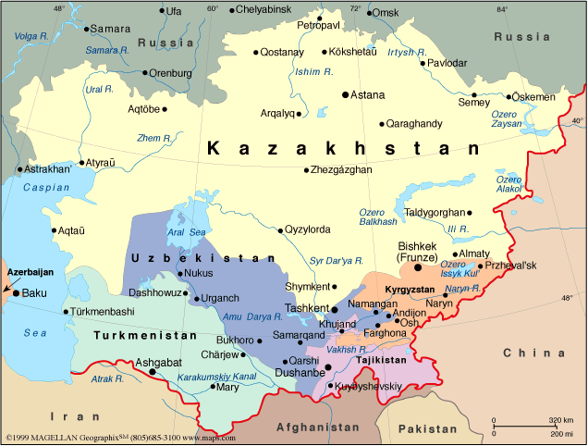

Slide 4
Především 5 postsovětských států:
Turkmenistán
Uzbekistán
Kyrgyzstán
Tádžikistán
Kazachstán

Slide 5
Specifika Střední Asie
Kontinentální podnebí
Vysoko hranice sněžné čáry
Obrovské rozdíly v nadmořské výšce
Velmi malý podíl orné půdy, vysoký podíl závlah
Vysoký podíl venkovského obyvatelstva

Slide 6
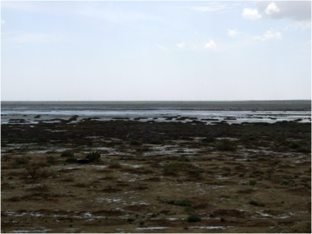
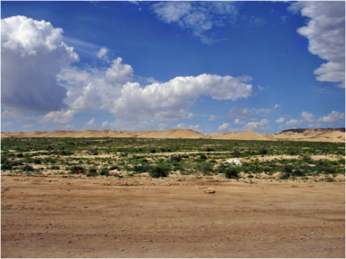
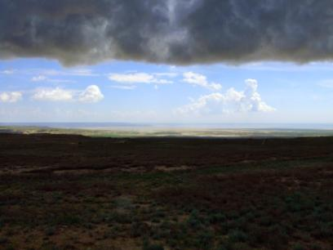
Karagie –135 m n. m.

Slide 7
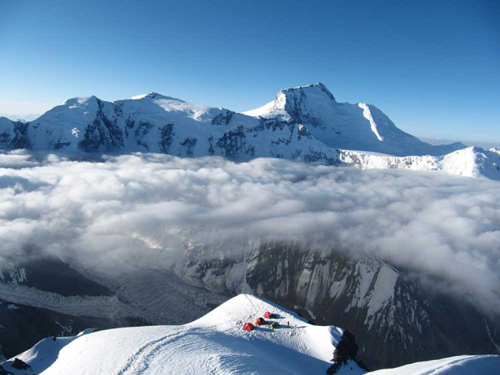
Pik Somoni

Slide 8
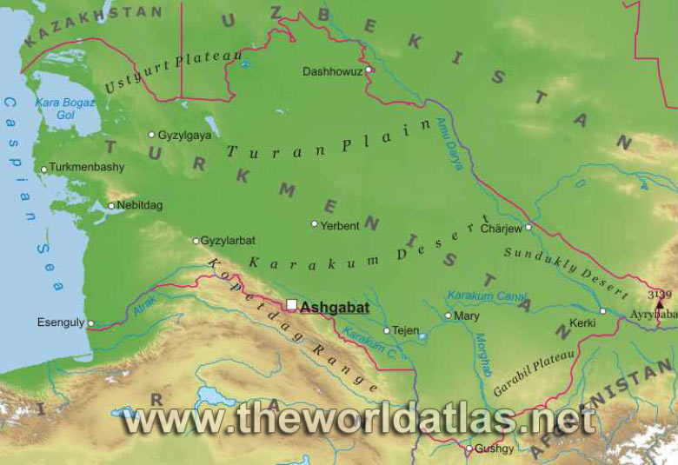
Turkmenistán

Slide 9
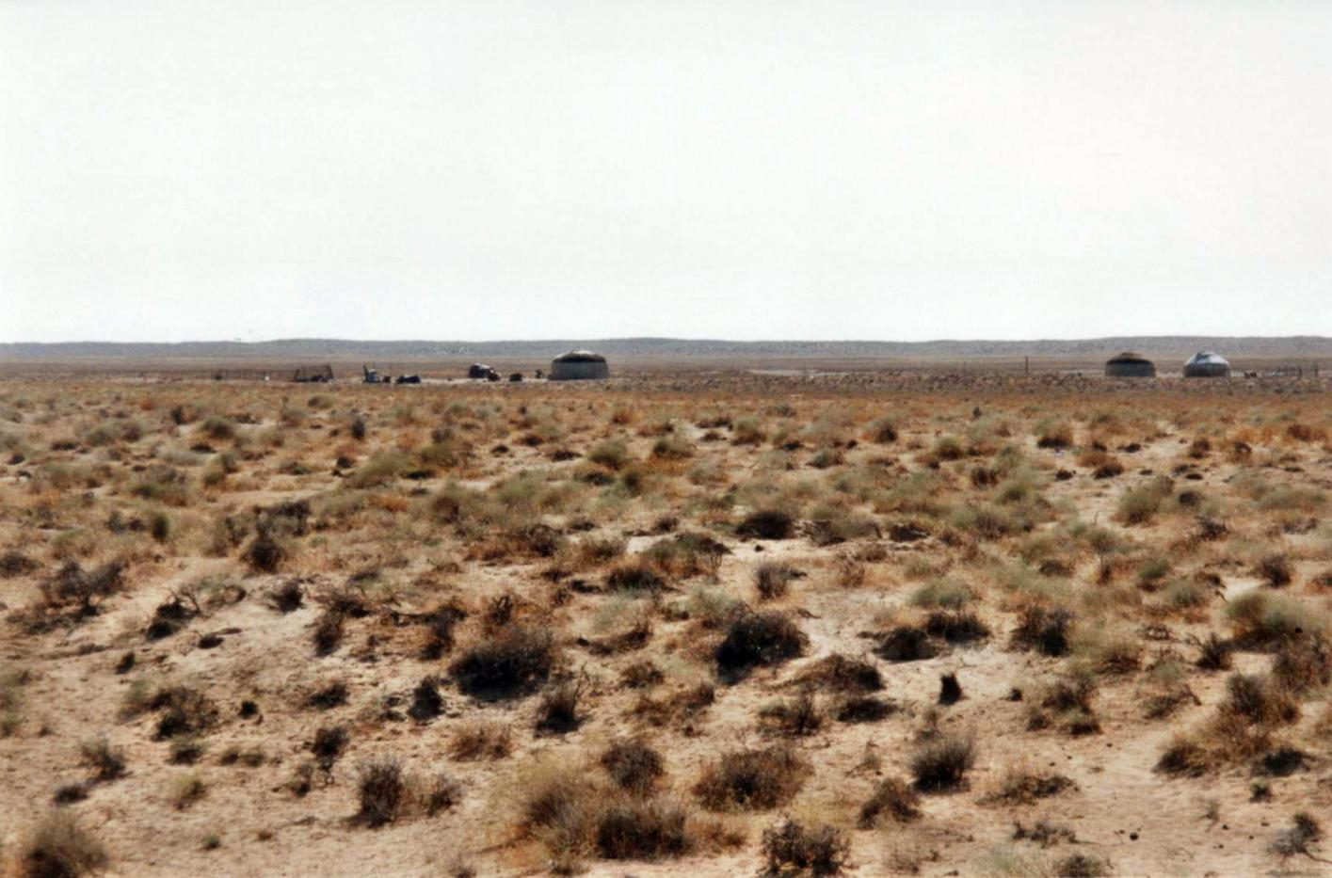
Karabogaz Gol

Slide 10
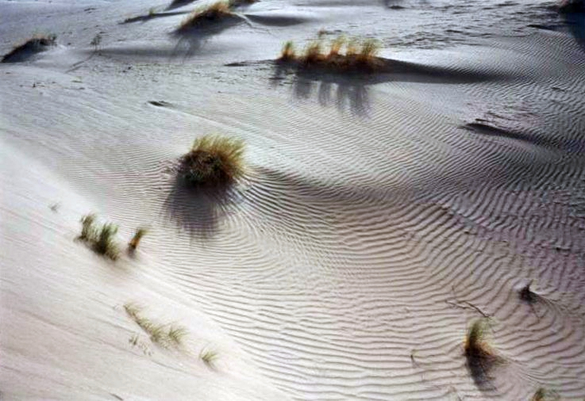

Slide 11
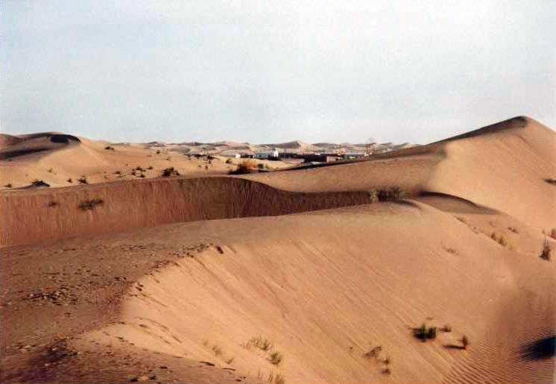

Slide 12
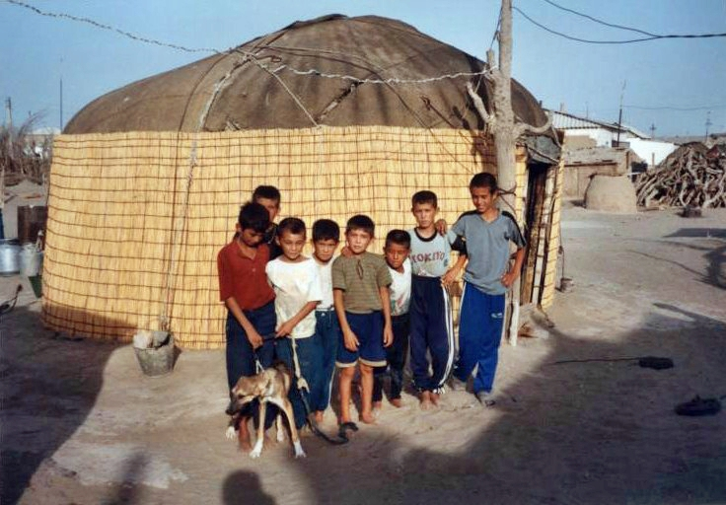

Slide 13
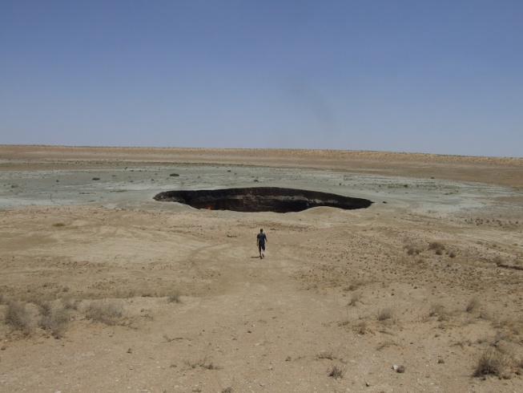

Slide 14
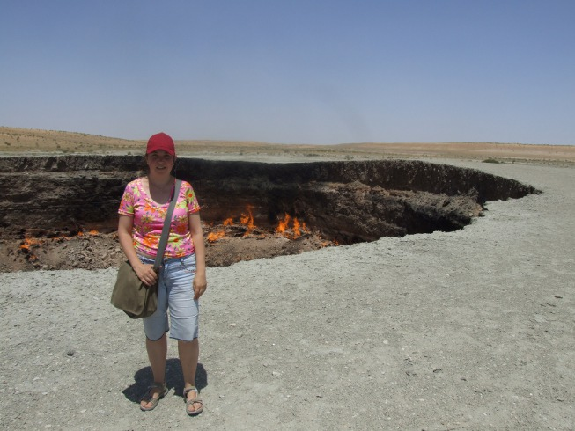

Slide 15
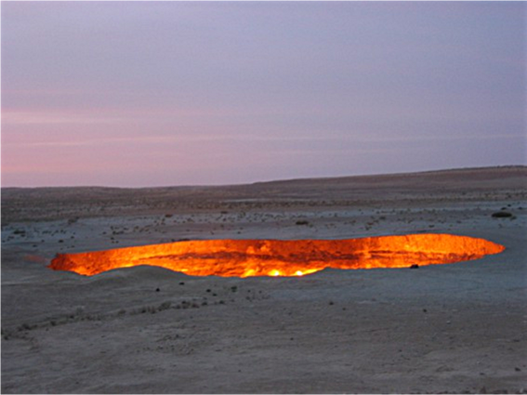

Slide 16
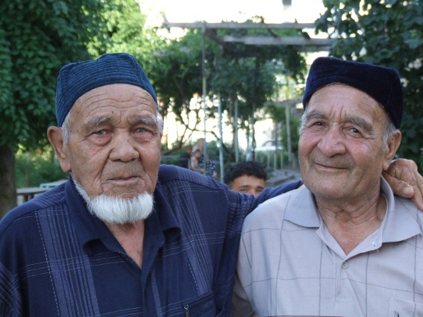

Slide 17
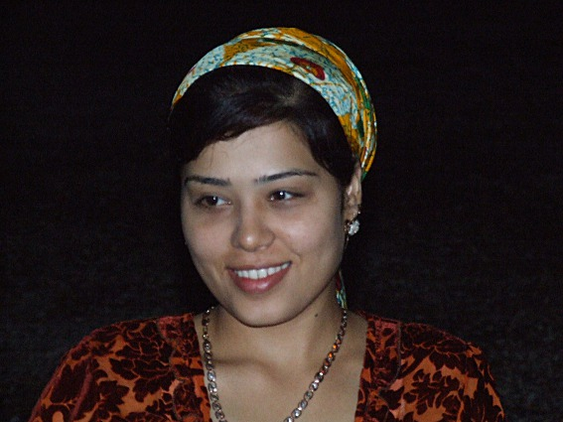

Slide 18
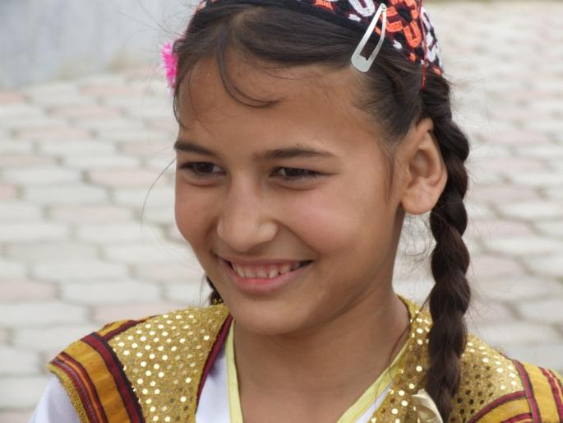
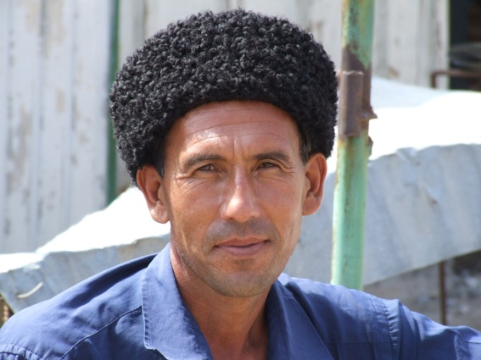
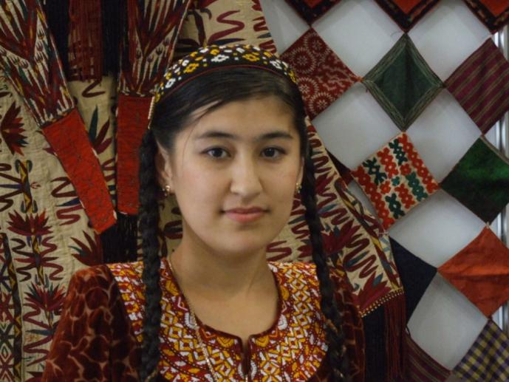

Slide 19
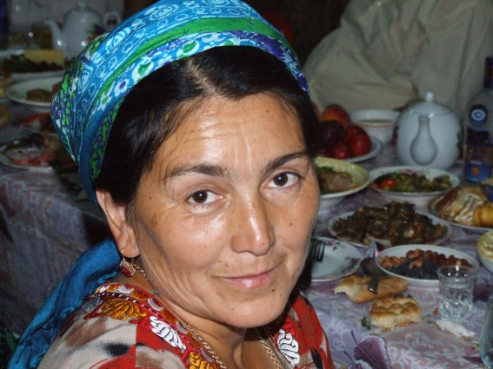

Slide 20
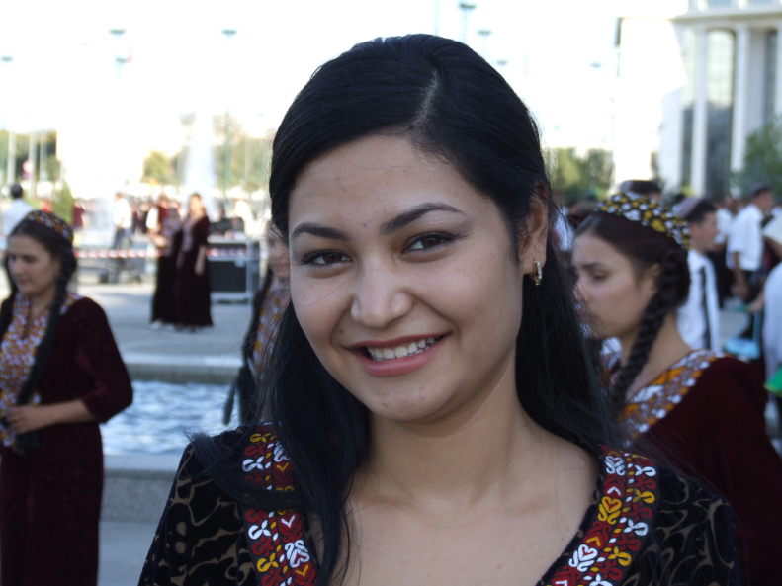

Slide 21
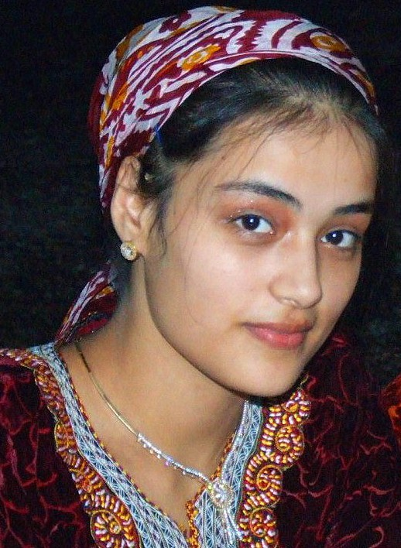
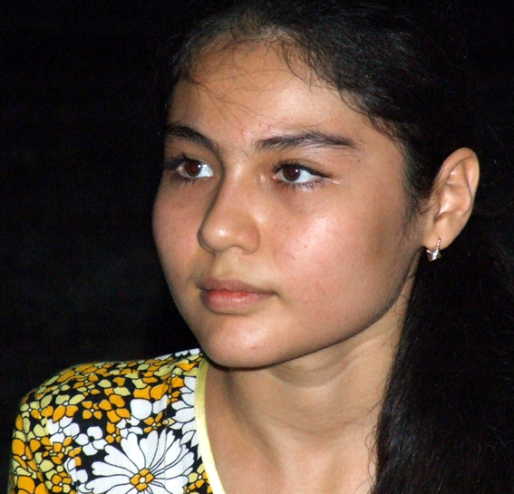

Slide 22
Uzbekistán
Nejlidnatější středoasijský stát
Stát s největším množstvím památek

Slide 23
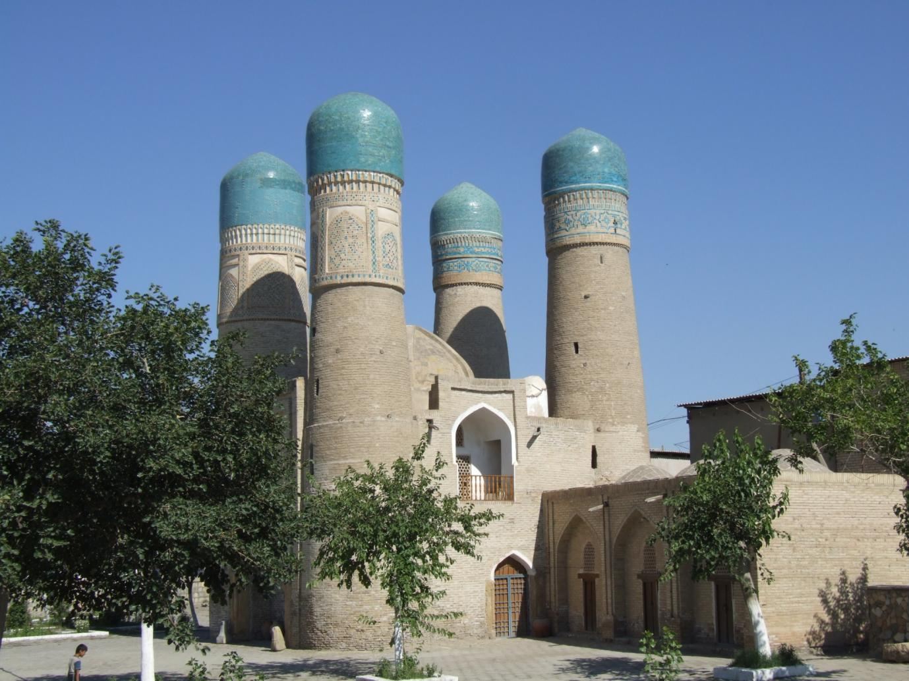

Slide 24
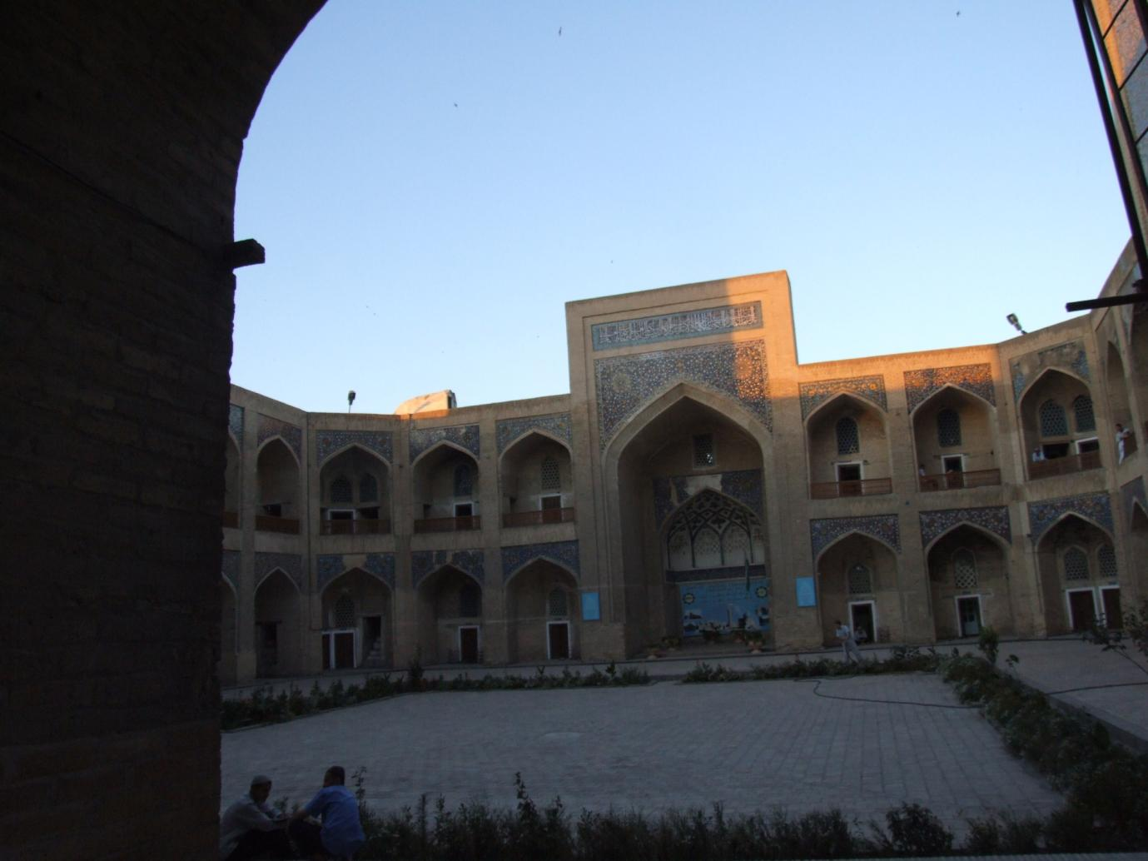

Slide 25
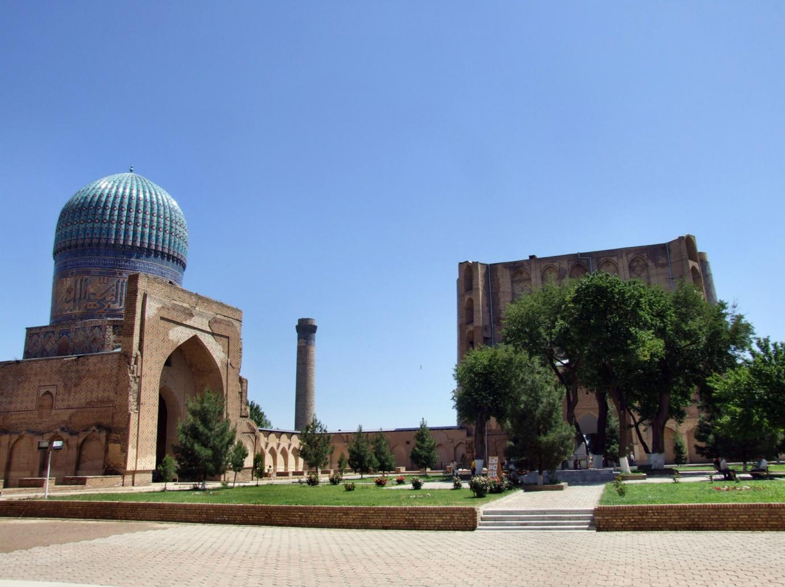

Slide 26
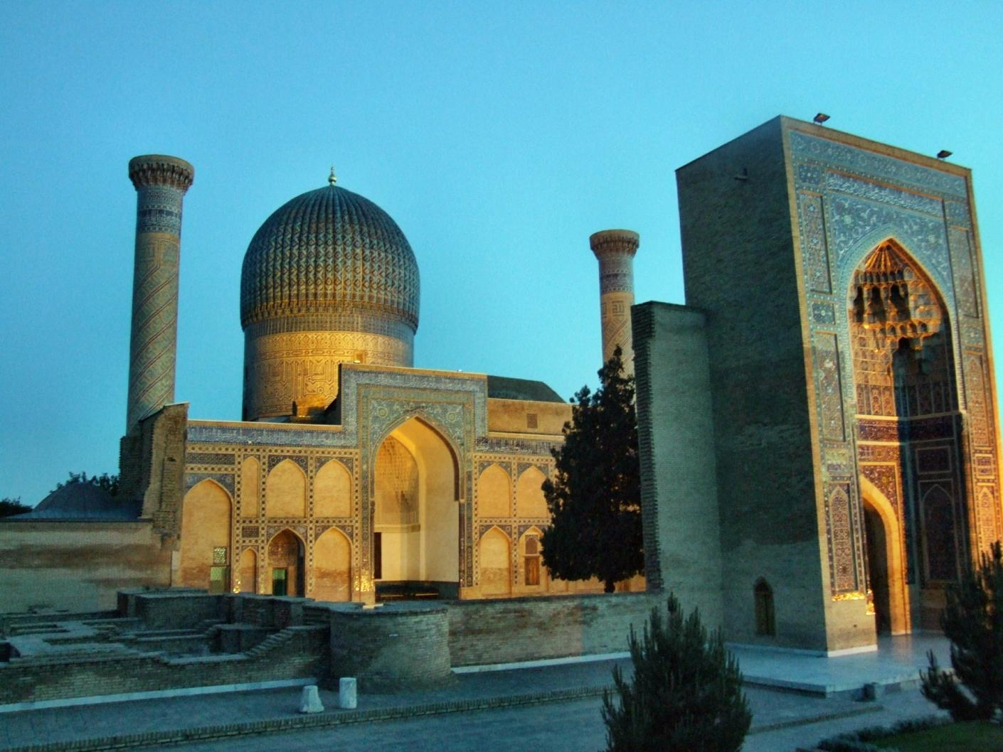

Slide 27
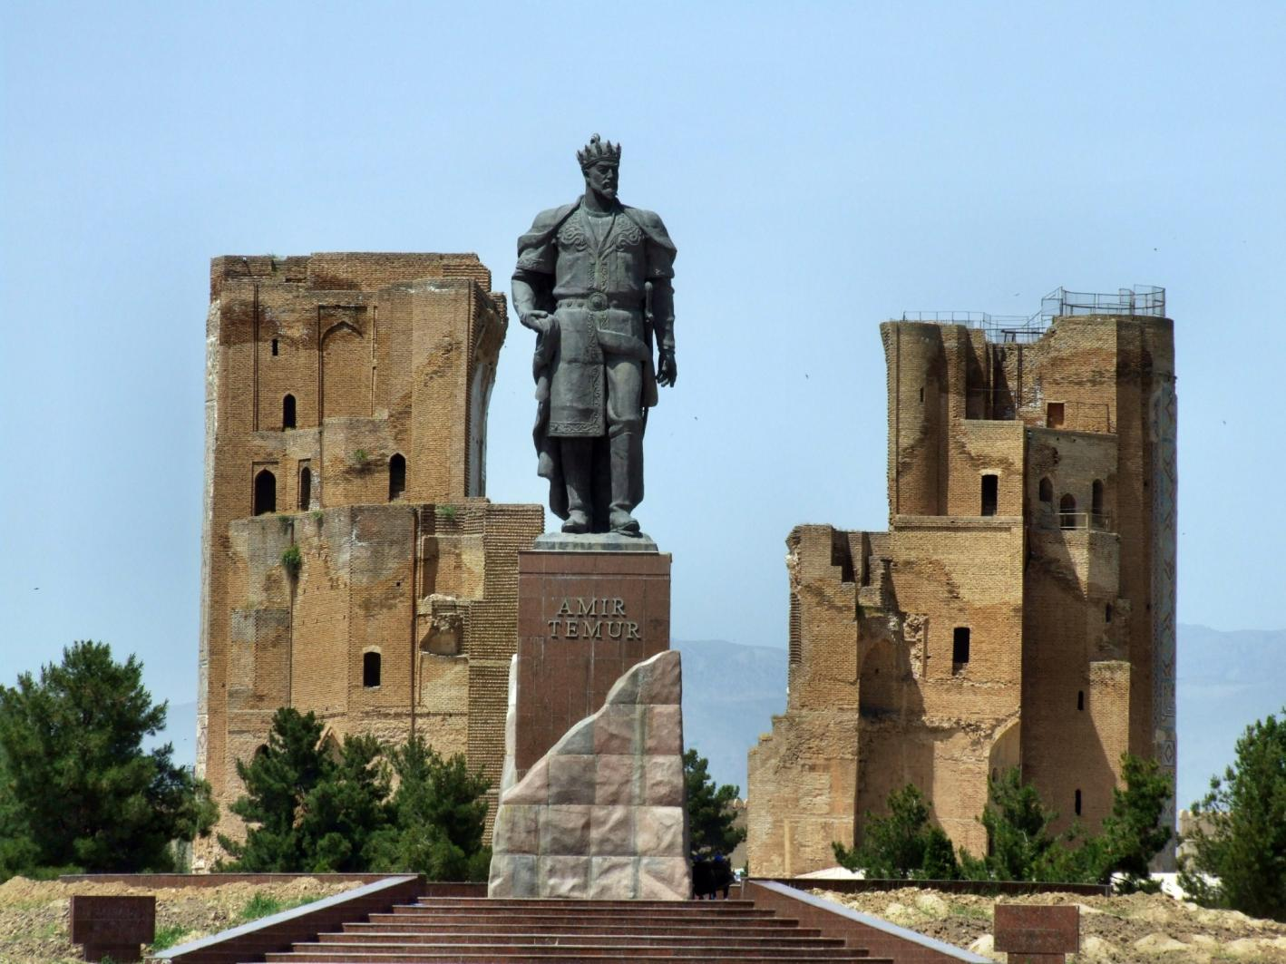

Slide 28
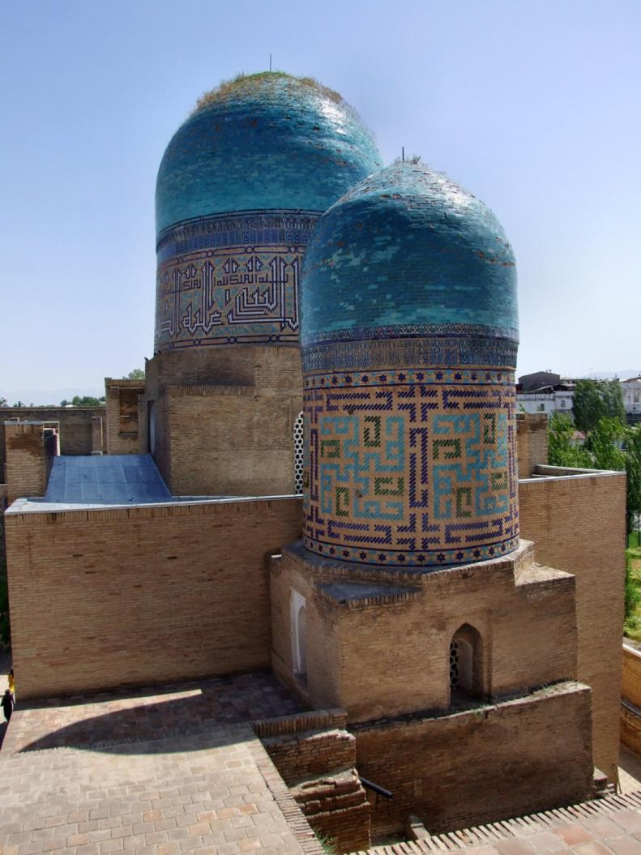

Slide 29
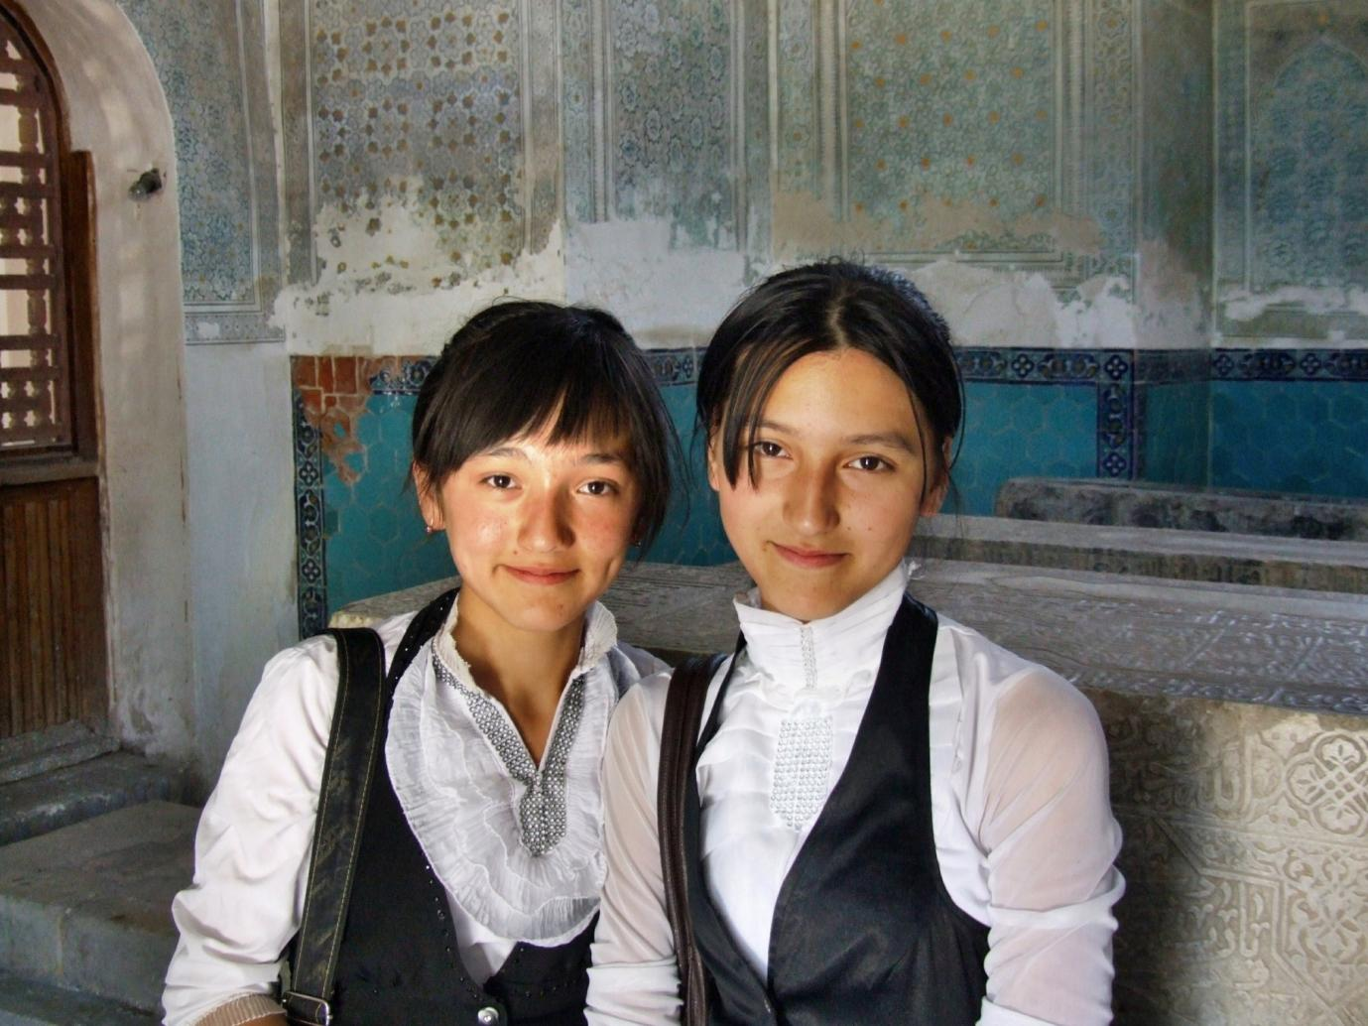

Slide 30
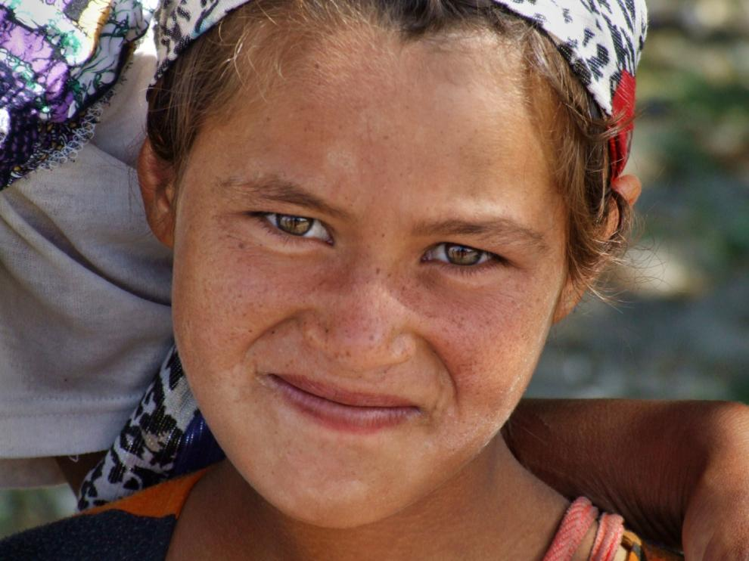

Slide 31
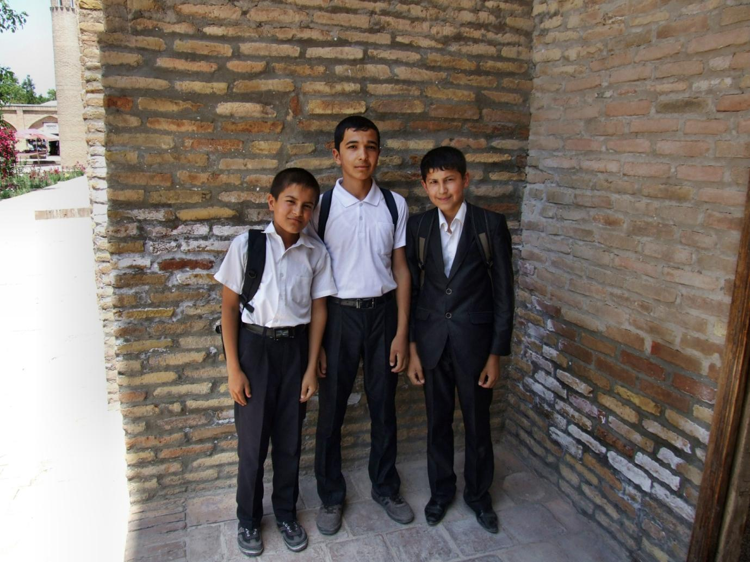

Slide 32
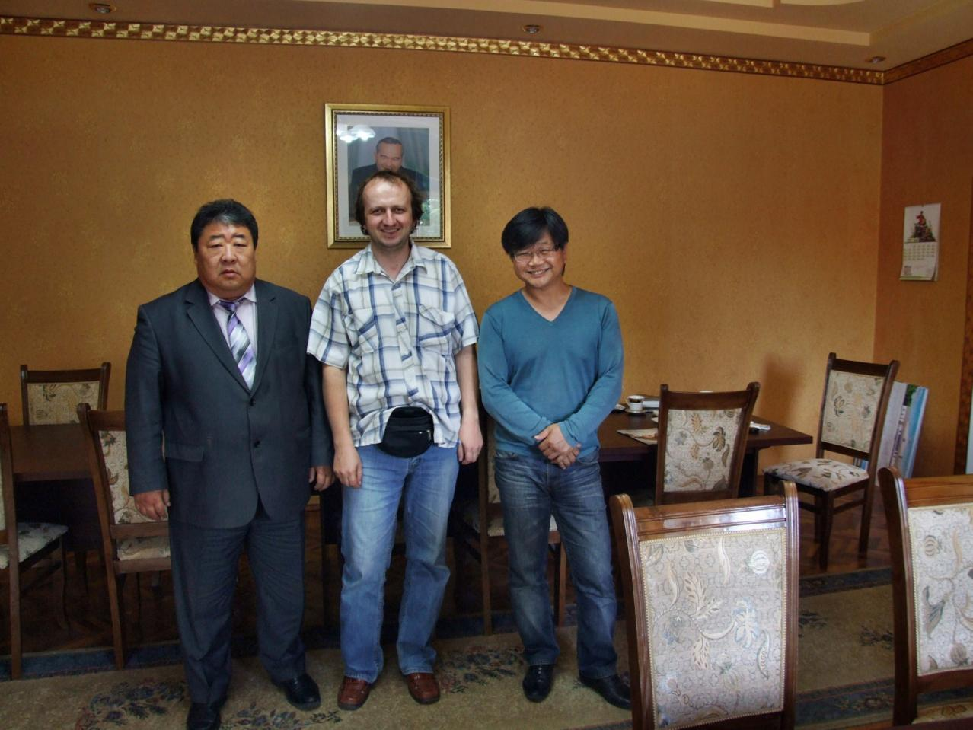

Slide 33
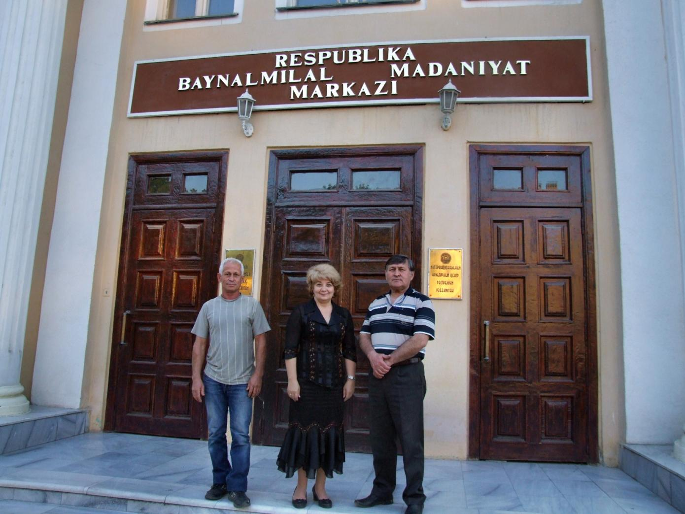

Slide 34
Tádžikistán
Jediná země, kde žije perskojazyčné obyvatelstvo
Nejchudší země Střední Asie
Nejvíce hor
Nejvyšší hora celé Střední Asie (Pik Somoni)

Slide 35
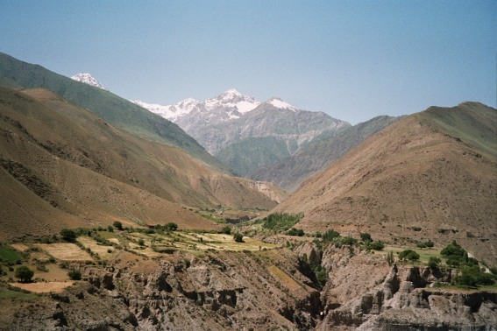
Tádžikistán

Slide 36
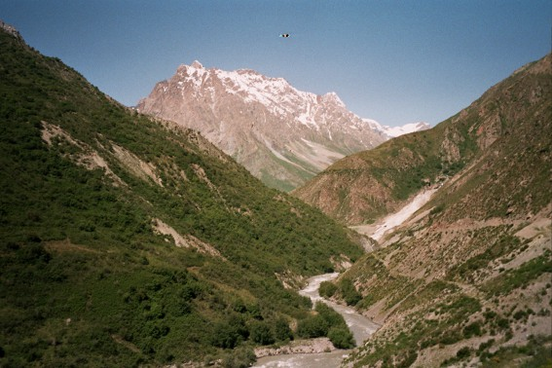
Tádžikistán

Slide 37
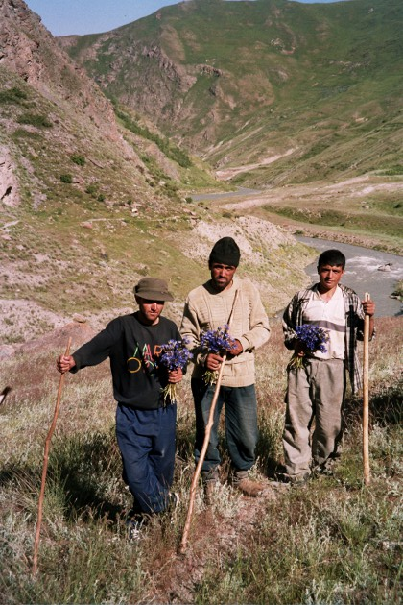
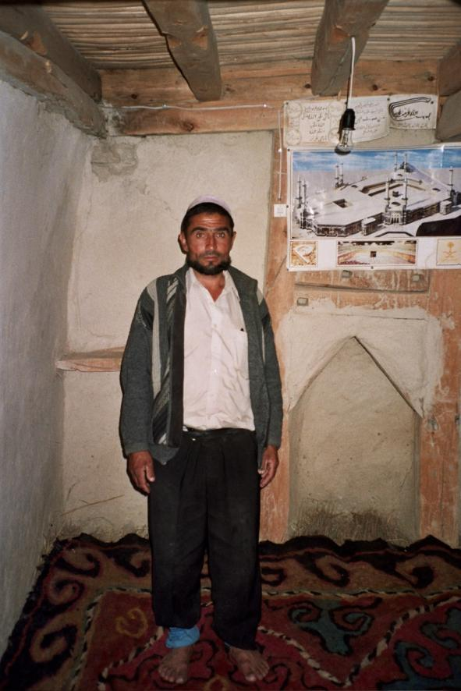
Tádžikistán

Slide 38
Kyrgyzstán
Za všech států světa má největší vzdálenost od moře
Ze středoasijských států patří spíše mezi chudé (společně s Tádžikistánem)
Dlouho považován za nejdemokratičtější
První dva prezidenti odstraněni revolucí
Hornatý stát, relativně bohatý na vodu (ale ne na suroviny)

Slide 39
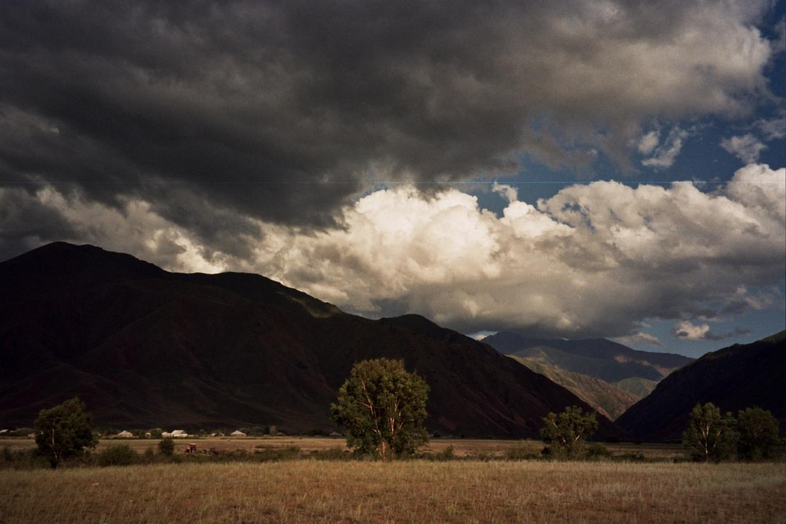
Kyrgyzstán

Slide 40
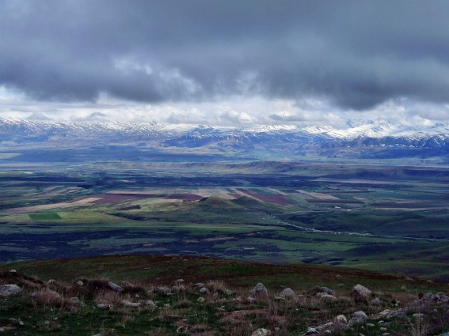

Slide 41
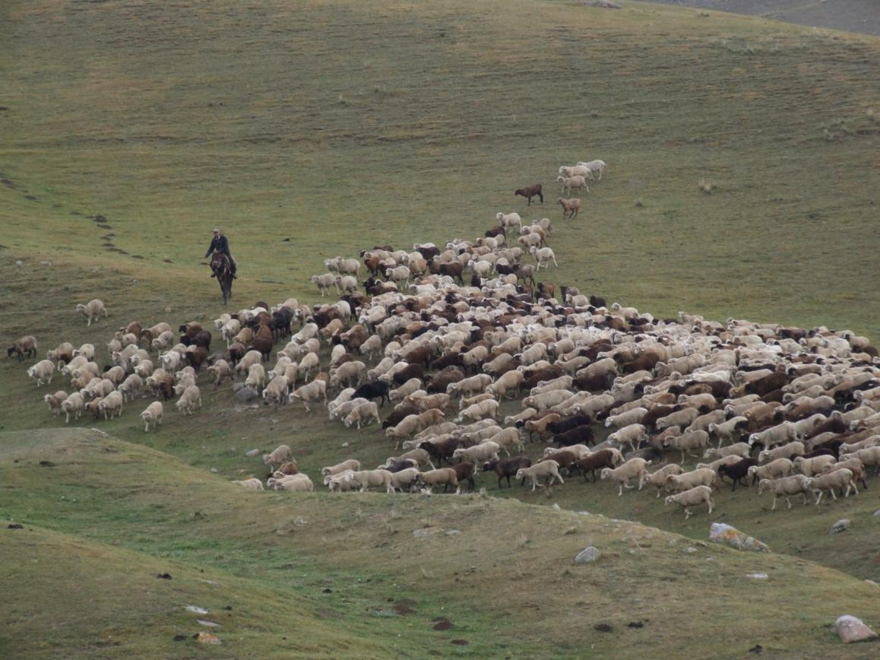
Země pastevců

Slide 42
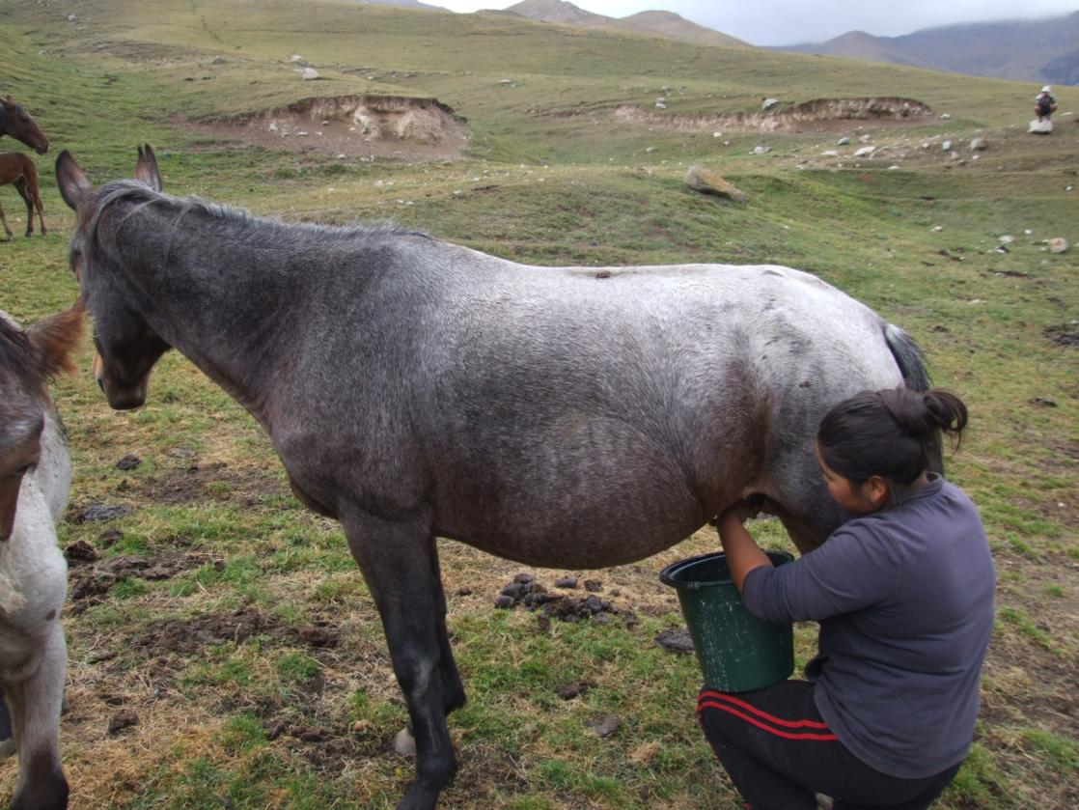
Země pastevců

Slide 43
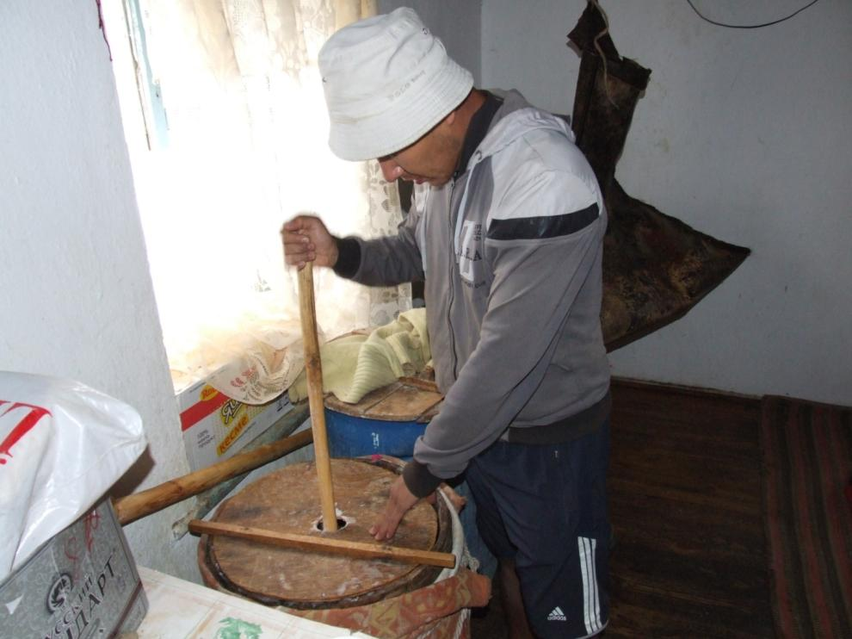
Země pastevců

Slide 44
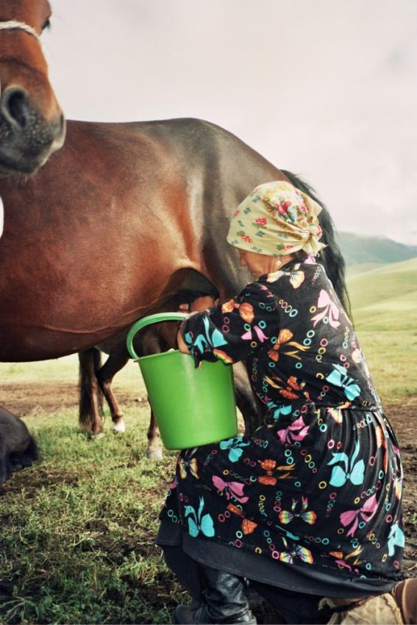
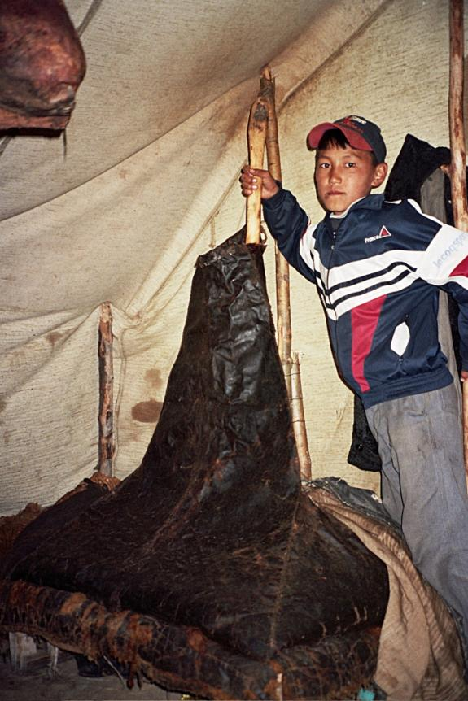
Jídlo: pastevecká tradice (kočovníci)
KUMYS

Slide 45
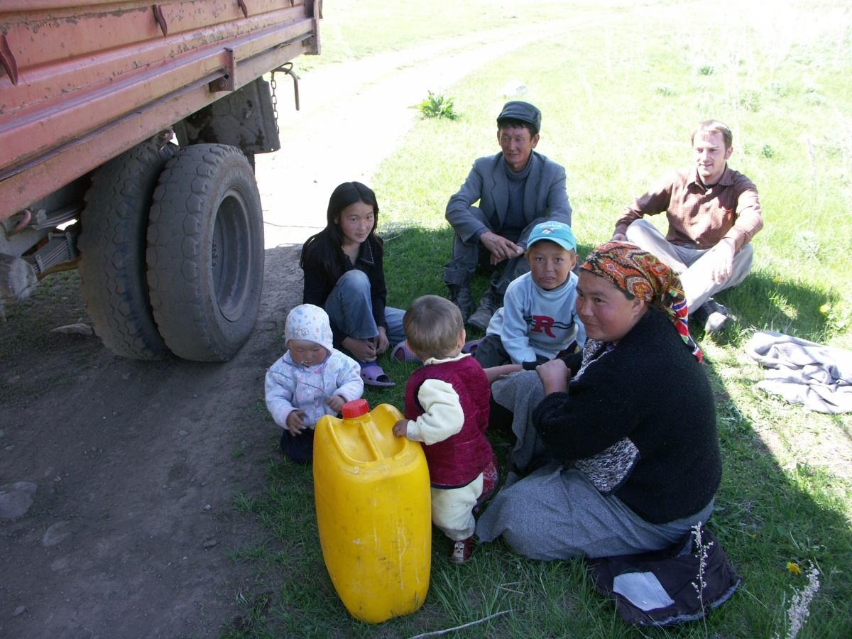
KUMYS

Slide 46
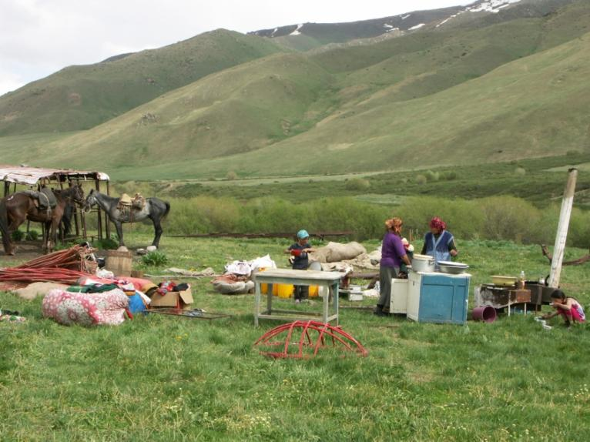
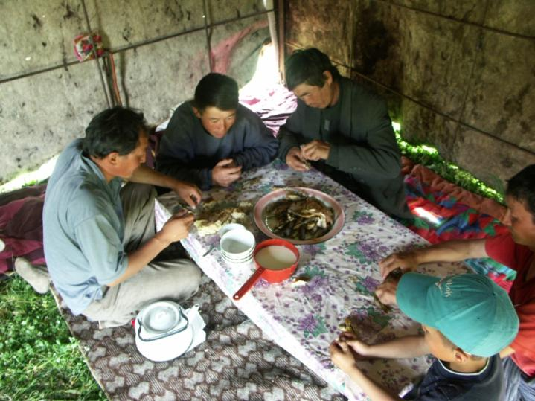

Slide 47
Jurta

Slide 48
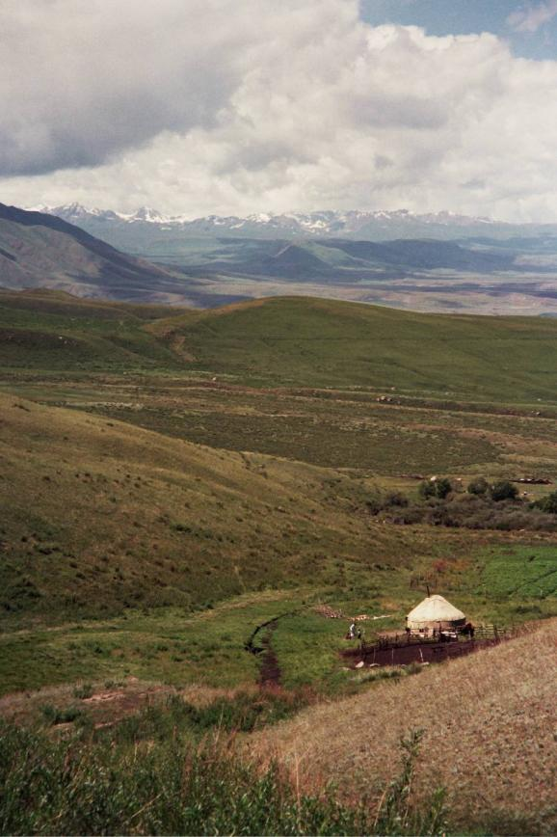
Kyrgyzstán

Slide 49
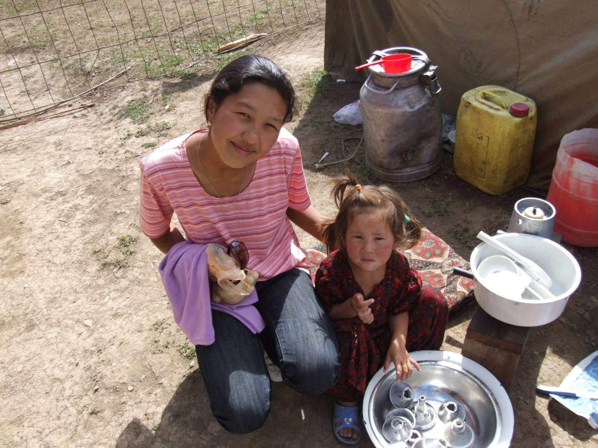

Slide 50
Kazachstán
Největší středoasijský stát (9. na světě)
Nejbohatší ze Střední Asie
Stepi, celiny – potravinová soběstačnost

Slide 51


Astana

Slide 52


Astana

Slide 53

Astana

Slide 54

Astana

Slide 55

Astana

Slide 56

Jídlo
Časté „stolování“ na zemi

Slide 57


Slide 58


Slide 59


Slide 60



Slide 61

Restaurace

Slide 62

Restaurace

Slide 63

Oslavy – oddělené

Slide 64


Slide 65


Slide 66
Náboženská situace ve Střední Asii
Islám – především sunnitský
  Menší části ismailité nebo šíité
  Dvě velké skupiny:
  Původně kočovné obyvatelstvo
  Usedlé obyvatelstvo
  -> odlišné právní systémy, dědění, postavení ženy

Slide 67
Muslimové
Islám – vznik v 7. století, podle muslimů podstatně dříve (bibličtí patriarchové byli muslimové)
Často spojováni s arabským světem, ale nejvíce je jich mimo arabský svět

Slide 68
Muslimská expanze

Slide 69
Islám je přísným monoteistickým náboženstvím (přes velkou vstřícnost k Ježíši značně kritizuje křesťanství, zvláště pak nauku o Trojici).
Islám je komplexní:
– Věrouka
– Bohem určený systém práva
– Civilizace
Islám nevytváří církev, organizační formou obce věřících je stát

Slide 70
Hlavní atributy islámu
Korán
5 pilířů islámu
Sunna (hadíthy)

Slide 71
Dělení muslimů
Sunnité
Šíité
Ismailiti, alaviti, salafisti (wahhábisti), súfisti…

Slide 72

Rozmístění muslimů

Slide 73

Křesťanství ve Střední Asii
Nejvyšší podíl pravoslavní
Historická mise ruského státu a
pravoslaví v boji se „stepními
barbary“ (zač. 19. století)
Ostatní křesťanské církve jsou ve velmi malém počtu
Zatím téměř všude poměrně dobré vztahy s muslimskou většinou
Konverze jsou ovšem velmi nežádoucí

Slide 74

Protestantismus (např. mennonité) – 2. pol. 19. století
Katolicismus – především až od 30. let 20. století, po 2. světové válce
Množství křesťanů přišlo do Střední Asie (Kazachstánu) prostřednictvím masových deportací (30. léta 20. století)
POLÁCI, NĚMCI,
KOREJCI…

Slide 75

Deportace Němců

Slide 76



Slide 77


Křesťanství ve Střední Asii

Slide 78


Slide 79


Slide 80


Slide 81



Slide 82
Misionáři
Největší počet z Polska
Potomci Němců
Slováci (hlavně řeholní sestry)
Biskup v Karagandě je Španěl

Slide 83
Katolíci v Kyrgyzstánu
Přišli z Kazachstánu v 60. letech 20. století
Velký odchod Poláků a Němců v 90. letech 20. století, odchody jsou dodnes

Slide 84


Slide 85


Slide 86


Slide 87


Slide 88


Slide 89


Slide 90


Slide 91


Slide 92


Slide 93
Farnost Balchaš
Město vzniklo r. 1937 (političtí vězni)
70 000 obyvatel, 70 národností
Od října 1999 jezdil kněz, jáhen a řeholní sestra z Karagandy každých 14 dní hledat ve městě Balchaš katolíky
Našli 1 babičku a 1 rodinu, která se chystala odjet do Německa
V r. 2000 založení farnosti (Janem Pavlem II.)
Stavba kostela, domu pro sestry
Slovenský kněz a 2-3 řeholní sestry

Slide 94



Slide 95


Slide 96


Slide 97


Slide 98


Slide 99


Slide 100


Slide 101




Slide 102



Slide 103


Slide 104


Slide 105


Slide 106


